Slide 1
Тема : Н.А.Некрасов. Поэма «Русские женщины». Историческая основа поэмы. Величие духа русской женщины. Анализ эпизода «Встреча княгини с губернатором Иркутска».

Slide 2
Цели урока:
углубить знания учащихся о личности и творчестве Н.А.Некрасова;
познакомить с поэмой «Русские женщины», ее исторической основой;
показать глубокую любовь поэта к русской женщине, восхищение подвигом жен декабристов, их душевной красотой;
совершенствовать навыки выразительного чтения, навыки анализа художественного произведения;
пробудить чувство уважения к женщине, способной преодолеть самые тяжкие жизненные испытания;
воспитание эстетических вкусов, читательских интересов.

Slide 3
Эпиграф:
Пленительные образы! Едва ли
В истории какой-нибудь страны
Вы что-нибудь прекраснее встречали
Их имена забыться не должны.
Н.А.Некрасов

Slide 4
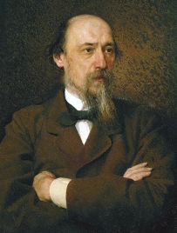
Николай Алексеевич Некрасов
(1821 -1877)

Slide 5
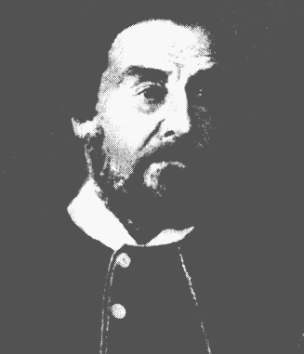
Алексей Сергеевич Некрасов – отец

Slide 6
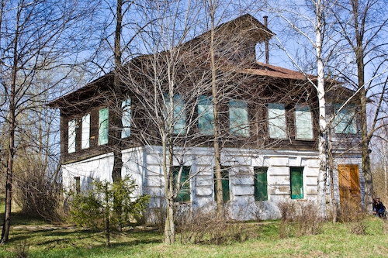
Грешнево – ярославское имение отца

Slide 7
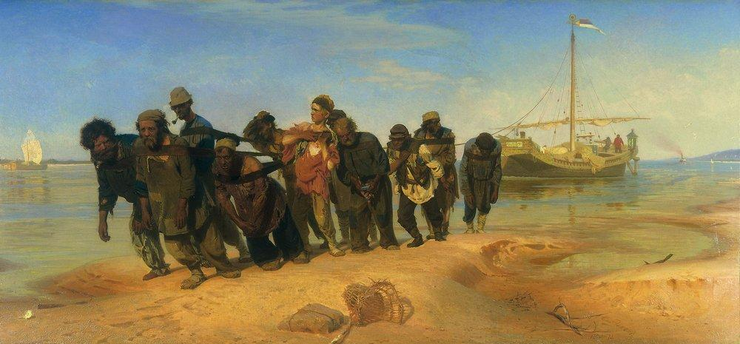
И.Репин «Бурлаки на Волге»

Slide 8
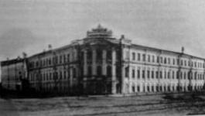
Ярославская гимназия

Slide 9
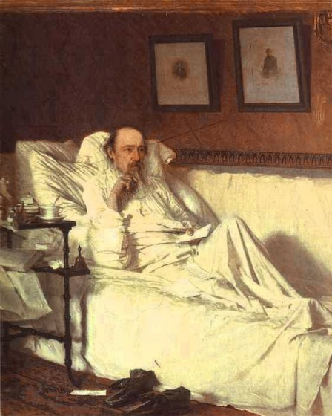
Некрасов умер в 1877г. после тяжелой болезни.

Slide 10
Я лиру посвятил народу своему.
Быть может, я умру неведомый ему,
Но я ему служил – и сердцем я спокоен.
Такими словами подводил Н.А.Некрасов итог своему жизненному и творческому пути.

Slide 11
Произведения поэта:
«Несжатая полоса», «Забытая деревня», «Крестьянские дети», «Школьник», поэмы «Дедушка», «Мороз, Красный нос», «Железная дорога» и др.

Slide 12
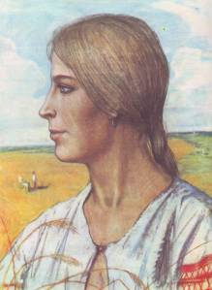
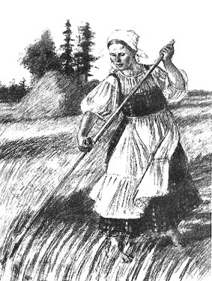
«Есть женщины в русских селеньях…»

Slide 13
Тема женщины – одна из главных тем творчества Н.А.Некрасова.

Slide 14
Н.А.Некрасов говорил: «Самоотвержение, выказанное ими, остается навсегда свидетельством великих душевных сил, присущих русской женщине».

Slide 15
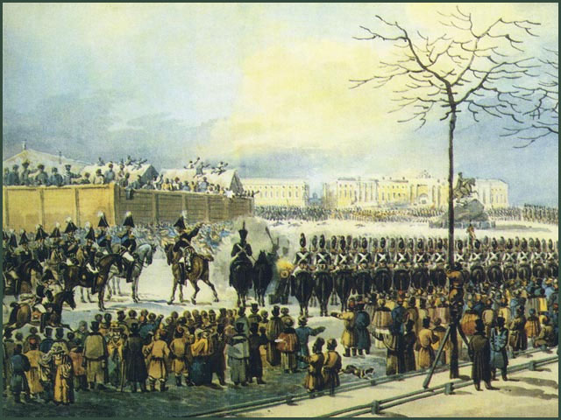
Движение декабристов
14 декабря 1825г.

Slide 16
Декабристы выступили за ограничение самодержавия , введение конституции и отмену крепостного права.

Slide 17
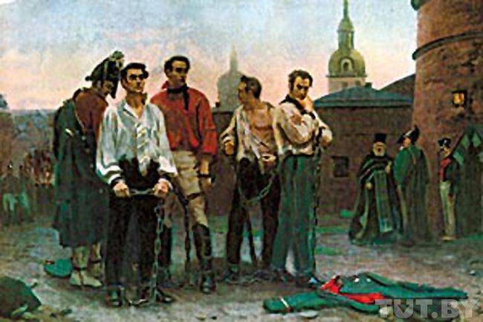
Казнь декабристов

Slide 18
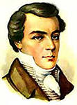
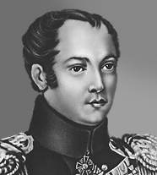
Казненные декабристы
П.Пестель
К .Рылеев

Slide 19
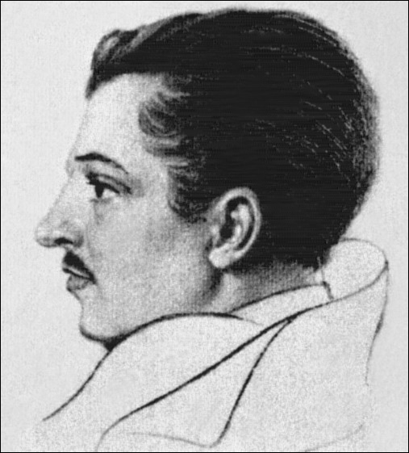
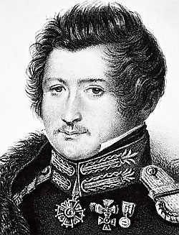
М. Бестужев - Рюмин
С. Муравьев - Апостол

Slide 20
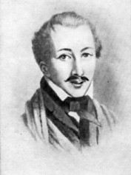
П.Каховский

Slide 21
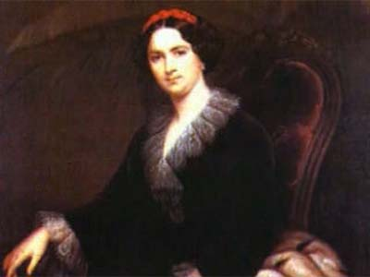
Екатерина Ивановна Трубецкая

Slide 22
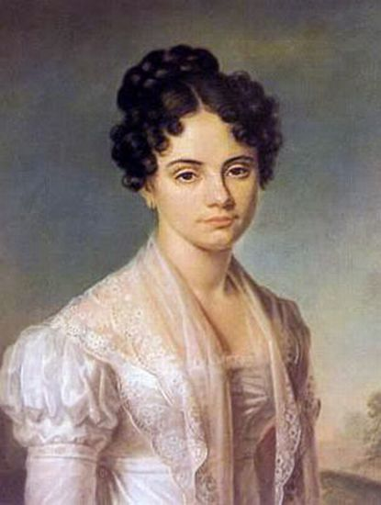
Мария Николаевна Волконская

Slide 23
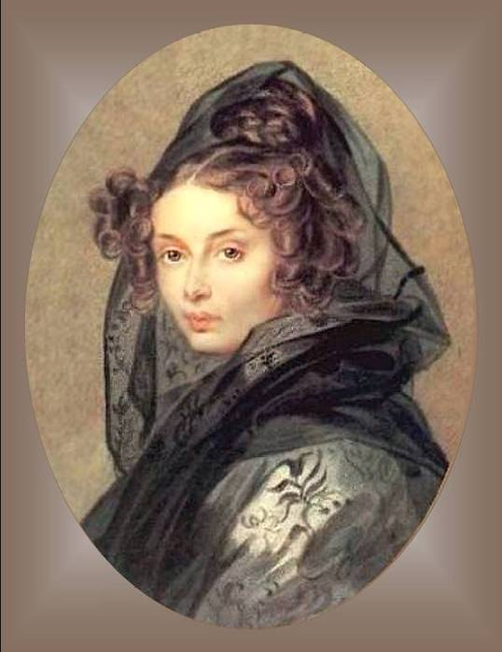
Александра Григорьевна Муравьева

Slide 24
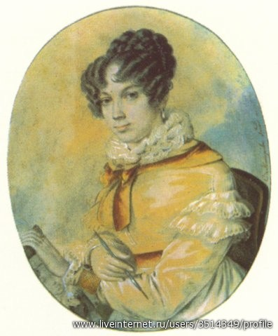
Елизавета Петровна Нарышкина

Slide 25
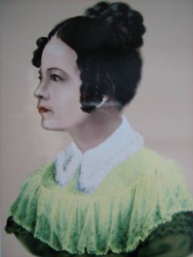
Александра Васильевна Ентальцева

Slide 26
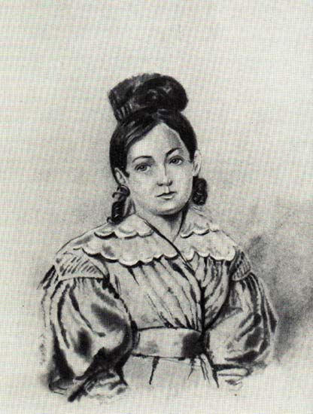
Наталья Дмитриевна Фонвизина

Slide 27
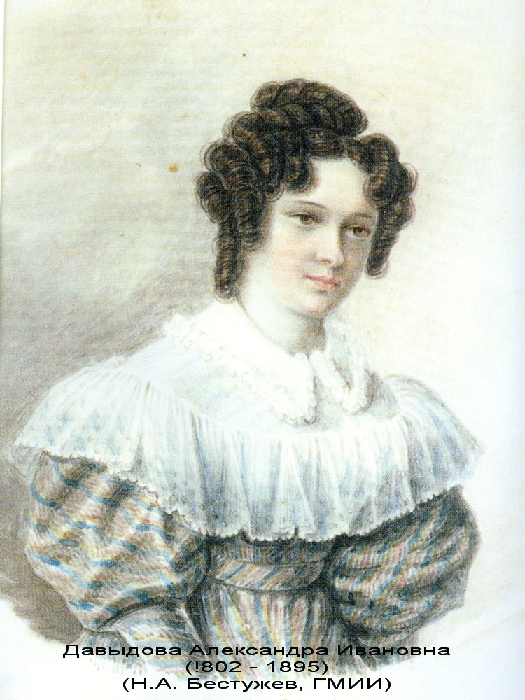
Александра Ивановна Давыдова

Slide 28
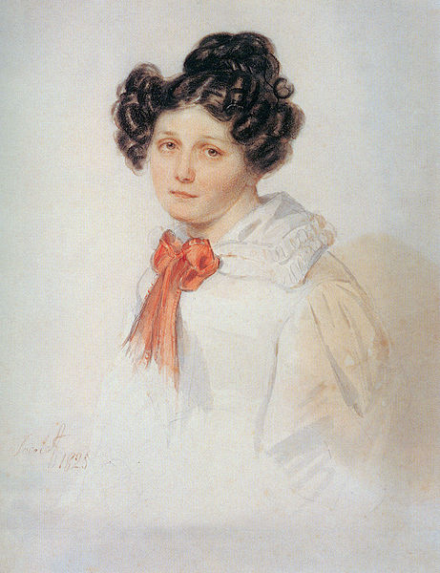
Прасковья Егоровна Анненкова
(Полина Гебль)

Slide 29
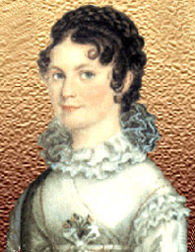
Анна Васильевна Розен

Slide 30
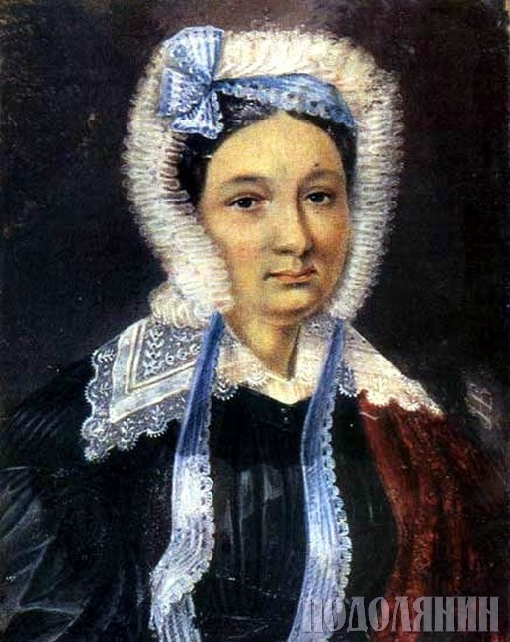
Мария Казимировна Юшневская

Slide 31
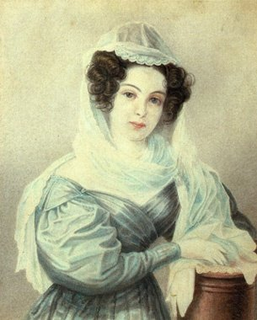
Камилла Петровна Ивашева

Slide 32
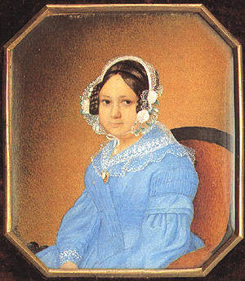
Варвара Михайловна Шаховская

Slide 33
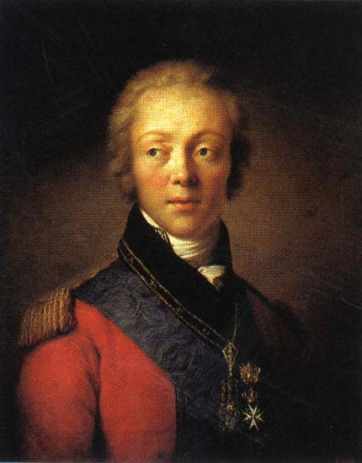
Ф.В. Ростопчин – русский государственный деятель.
В Европе сапожник, чтоб барином стать,
Бунтует, - известное дело!
У нас революцию сделала знать:
В сапожники, что ль захотела?

Slide 34
Е.И.Трубецкая

Slide 35
Структура синквейна
Синквейн – это стихотворение из 5 строк, где
1 строка – понятие или тема (1 слово – существительное);
2 строка – описание этого понятия (2 слова – прилагательные);
3 строка – действия (3 слова – глагола);
4 строка – фраза или предложение, показывающее отношение к теме;
5 строка – синоним, который повторяет суть темы (1 слово).

Slide 36
Синквейн
Подвиг.
Святой, бескорыстный.
Хранит, верит, поддерживает.
Высок и свят их подвиг незабвенный!
Долг.

Slide 37
Д.з.
Написать эссе на тему «Можно ли назвать жен декабристов героинями? В чем их подвиг?»

Slide 38
Спасибо за внимание!

